Slide 1









COLECTA de Hoy
Domingo 3 de Mayo
AYUDA a la IGLESIA NECESITADA
CÁRITAS DIOCESANA
Domingo 3 de Mayo
Día de la Madre
Venta de Claveles
( 1 €uro )
(Eucaristías del Sábado 2 y Domingo 3)
Beca para Misiones
(Vocaciones Nativas)
Celebración
PRIMERAS COMUNIONES
Domingos 3, 10, 17 y 24 de Mayo
Eucaristía de la 1 de la tarde
CONFESIONES
Sacramento de la RECONCILIACIÓN
En distintos momentos y siempre diciéndoselo al Sacerdote

Slide 2

¡BIENVENIDOS!
DOMINGO, DÍA DEL SEÑOR
ORIENTADA A NIÑOS, PREADOLESCENTES Y FAMILIAS
COMUNIDAD PARROQUIAL CRISTO REDENTOR –VALLADOLID-

Slide 3
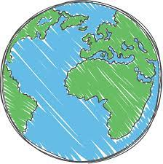

CONMIGO PUEDES CONTAR
Somos ciudadanos de un mundo
que necesita el vuelo de una paloma,
que necesita corazones abiertos,
y están sedientos de un agua nueva.
Por eso estamos aquí; (laralara)
conmigo puedes contar.(laralara)
Y dejaré mi equipaje a un lado
para tener bien abiertas las manos
y el corazón lleno de sol.
1/2

Slide 4

Somos ciudadanos de un mundo
que fue creado como casa de todos,
como el hogar de una gran familia,
donde todos vivamos en paz.
Por eso estamos aquí; (laralara)
conmigo puedes contar.(laralara)
Y dejaré mi equipaje a un lado
para tener bien abiertas las manos
y el corazón lleno de sol.
2/2

Slide 5
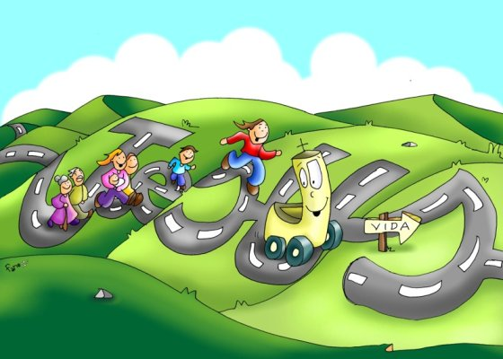
V DOMINGO DE PASCUA

Slide 6

HIMNO DE GLORIA
GLORIA A DIOS EN EL CIELO Y EN LA TIERRA PAZ
A LOS HOMBRES QUE AMA EL SEÑOR.
Por tu inmensa Gloria te alabamos,
te bendecimos, te adoramos,
te glorificamos, te damos gracias.
GLORIA A DIOS EN EL CIELO……
Señor, Dios, Rey celestial, Dios Padre Todopoderoso,
Señor, Hijo único, Jesucristo,
Señor Dios, Cordero de Dios, Hijo del Padre.
GLORIA A DIOS EN EL CIELO……
1/2

Slide 7
Tú que quitas el pecado del mundo, ten piedad de nosotros,
Tú que quitas el pecado del mundo, atiende a nuestra súplica,
Tú que estás sentado a la derecha del Padre,
ten piedad de nosotros.
GLORIA A DIOS EN EL CIELO……
Porque sólo Tú eres santo,
sólo Tú, Señor,
sólo Tú Altísimo Jesucristo,
con el Espíritu Santo,
en la gloria de Dios Padre.
Amén.
2/2

Slide 8

LITURGIA DE LA PALABRA
PRIMERA LECTURA:
Libro de los Hechos de los Apóstoles.
SALMO:
Que tu misericordia, Señor, venga sobre nosotros, como lo esperamos de ti.
SEGUNDA LECTURA:
Primera carta del apóstol S. Pedro

Slide 9

¡¡¡ALELUYA!!!
Aleluya cantará
quien perdió la esperanza
y la tierra sonreirá
Aleluuuuu – uuu - ya

Slide 10
V DOMINGO DE PASCUA
san Juan 14.
Yo soy el camino y la verdad y la vida

Slide 11

CREDO de Nicea - Constantinopla
padeció y fue sepultado,
y resucitó al tercer día, según las Escrituras,
y subió al cielo,
y está sentado a la derecha del Padre;
y de nuevo vendrá con gloria
para juzgar a vivos y muertos,
y su reino no tendrá fin.
Creo en el Espíritu Santo,
Señor y dador de vida,
que procede del Padre y del Hijo,
que con el Padre y el Hijo
recibe una misma adoración y gloria,
y que habló por los profetas.
Creo en la Iglesia,
que es una, santa, católica y apostólica.
Confieso que hay un solo bautismo
para el perdón de los pecados.
Espero la resurrección de los muertos
y la vida del mundo futuro.
Amén.
"Creo en un solo Dios,
Padre todopoderoso,
Creador del cielo y de la tierra,
de todo lo visible y lo invisible.
Creo en un solo Señor, Jesucristo,
Hijo único de Dios,
nacido del Padre antes de todos los siglos:
Dios de Dios, Luz de Luz,
Dios verdadero de Dios verdadero,
engendrado, no creado,
de la misma naturaleza del Padre,
por quien todo fue hecho;
que por nosotros los hombres,
y por nuestra salvación bajó del cielo,
y por obra del Espíritu Santo
se encarnó de María, la Virgen,
y se hizo hombre;
y por nuestra causa fue crucificado
en tiempos de Poncio Pilato;

Slide 12


CREDO de los apóstoles
Creo en Dios, Padre Todopoderoso,
Creador del cielo y de la tierra.
Creo en Jesucristo, su único Hijo,
Nuestro Señor, que fue concebido por
obra y gracia del Espíritu Santo,
nació de Santa María Virgen;
Padeció bajo el poder de Poncio Pilato,
fue crucificado, muerto y sepultado,
descendió a los infiernos,
al tercer día resucitó de entre los muertos,
subió a los cielos y está sentado a la
derecha de Dios, Padre todopoderoso.
Desde allí ha de venir a juzgar
a vivos y muertos.
Creo en el Espíritu Santo,
la santa Iglesia católica,
la comunión de los santos,
el perdón de los pecados,
la resurrección de la carne
y la vida eterna.
Amén.

Slide 13


Respondemos:
Te rogamos, óyenos.

Slide 14

  QUÉ TE PUEDO DAR
¿Qué te puedo dar, que no me hayas dado Tú?
¿Qué te puedo decir, que no me hayas dicho Tú?
¿Qué puedo hacer por Ti, si yo no puedo hacer nada?
Si yo no puedo hacer nada, si no es por Ti mi Dios.
Todo lo que sé, todo lo que soy,
todo lo que tengo es tuyo.
Todo lo que sé, todo lo que soy,
todo lo que tengo es tuyo.

Slide 15
“Orad, hermanos, para que este sacrificio, mío y vuestro, sea agradable a Dios, Padre todopoderoso “
Todos: “El Señor reciba de tus manos este sacrificio, para alabanza y gloria de su Nombre, para nuestro bien y el de toda su Santa Iglesia”

Slide 16

PLEGARIA EUCARÍSTICA
El Señor esté con vosotros
Y con tu espíritu.
Levantemos el corazón.
Lo tenemos levantado hacia el Señor.
Demos gracias al Señor nuestro Dios.
Es justo y necesario.

Slide 17

SANTO
Santo, Santo, Santo, los cielos te proclaman.
Santo, Santo, Santo, es nuestro Rey Yahvé.
Santo, Santo, Santo, es el que nos redime.
Porque mi Dios es Santo la Tierra llena de su gloria es.
Porque mi Dios es Santo la Tierra llena de su gloria es.
Cielo y tierra pasarán,
mas tus palabras no pasarán. (bis)
No, no, no pasarán,
no, no, no, no, no, no pasarán.
1/2

Slide 18

Bendito el que viene en nombre del Señor.
Da gloria a Jesucristo, el hijo de David.
Hosanna en las alturas a nuestro Salvador.
Bendito el que viene en el nombre del Señor.
Bendito el que viene en el nombre del Señor.
Cielo y tierra pasarán,
mas tus palabras no pasarán. (bis)
No, no, no pasarán,
no, no, no, no, no, no pasarán.
2/2

Slide 19

El pan y el vino se transforman en el Cuerpo y en la Sangre de Jesús.
CONSAGRACIÓN

Slide 20

Éste es el Sacramento de nuestra fe.
Todos: Anunciamos tu muerte,
proclamamos tu Resurrección.
¡Ven, Señor Jesús!

Slide 21





Padre Nuestro
que estás en el
Santificado sea tu nombre
Venga a nosotros tu
Hágase tu voluntad
en la como en el
Danos hoy nuestro de cada día
Perdona nuestras ofensas
como también nosotros
perdonamos a los que nos ofenden
No nos dejes caer en la tentación
y líbranos del mal.

Slide 22
… esperamos la venida gloriosa de nuestro Señor Jesucristo.
Todos: Tuyo es el Reino, tuyo el poder y la gloria, por siempre, Señor.

Slide 23

RITO DE LA PAZ
… La paz del Señor esté siempre con vosotros.
Todos: Y con tu espíritu.
…Daos fraternalmente la paz

Slide 24

PARA EL QUE NUNCA LA DIO
Para el que nunca la dio
para el que siempre soñó
para el que bien la conoce.
Para el que está junto a ti
y quiere hacerte feliz
en un mundo de ilusiones.
1/2

Slide 25
Paz para todos aquellos que no la han dado.
Para todos aquellos que no llegaron.
Para todos aquellos venga la paz.
Paz si eres padre de familia tengas paz.
Si vives enamorado tengas paz.
En el mundo entero reine la paz.
Paz, siempre la paz,
venga la paz, a todos la paz,
siempre la paz.
2/2

Slide 26
Éste es el Cordero de Dios que quita el pecado del mundo. Dichosos los invitados a la mesa del Señor.
Todos:
Señor, no soy digno de que entres en mi casa, pero una palabra tuya bastará para sanarme.

Slide 27
V DOMINGO DE PASCUA
san Juan 14.
Yo soy el camino y la verdad y la vida

Slide 28

QUIERO
Quiero que día a día penséis más en Mí
quiero que nadie olvide lo que Yo os dije
nunca olvidaré lo que con vosotros viví
os quiero y por eso os digo que Yo...
Yo soy, yo soy la vida y la verdad,
y el que crea en Mí nunca morirá.
Yo soy, yo soy la vida y la verdad,
y el que crea en Mí nunca morirá.
1/3

Slide 29
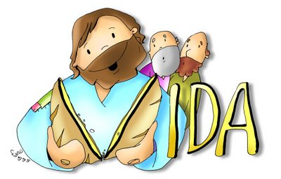
Quiero que en el amor nunca exista un final
quiero que busquéis siempre el camino de la verdad
sé que nos es fácil pensar siempre en los demás
os quiero y por eso os digo que Yo...
Yo soy, yo soy la vida y la verdad,
y el que crea en Mí nunca morirá.
Yo soy, yo soy la vida y la verdad,
y el que crea en Mí nunca morirá.
2/3

Slide 30
Quiero que en el amor nunca exista un final
quiero que busquéis siempre el camino de la verdad
sé que nos es fácil pensar siempre en los demás
os quiero y por eso os digo que Yo...
Yo soy, yo soy la vida y la verdad,
y el que crea en Mí nunca morirá.
Yo soy, yo soy la vida y la verdad,
y el que crea en Mí nunca morirá.
3/3

Slide 31

MÁS ALLÁ
Más allá de mis miedos,
más allá de mi inseguridad,
quiero darte una respuesta.
Aquí estoy, para hacer tu voluntad,
para que mi amor sea decirte Sí,
hasta el final.

Slide 32

¡Gracias, mi Dios!
Acción de Gracias

Slide 33
COLECTA de Hoy
Domingo 3 de Mayo
AYUDA a la IGLESIA NECESITADA
CÁRITAS DIOCESANA
Domingo 3 de Mayo
Día de la Madre
Venta de Claveles
( 1 €uro )
(Eucaristías del Sábado 2 y Domingo 3)
Beca para Misiones
(Vocaciones Nativas)
Celebración
PRIMERAS COMUNIONES
Domingos 3, 10, 17 y 24 de Mayo
Eucaristía de la 1 de la tarde
CONFESIONES
Sacramento de la RECONCILIACIÓN
En distintos momentos y siempre diciéndoselo al Sacerdote

Slide 34
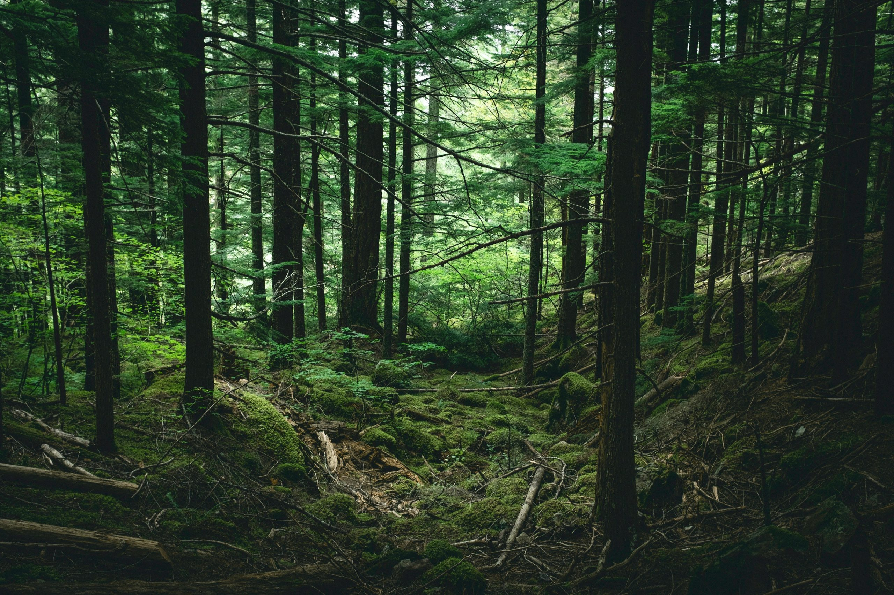
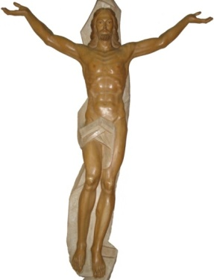



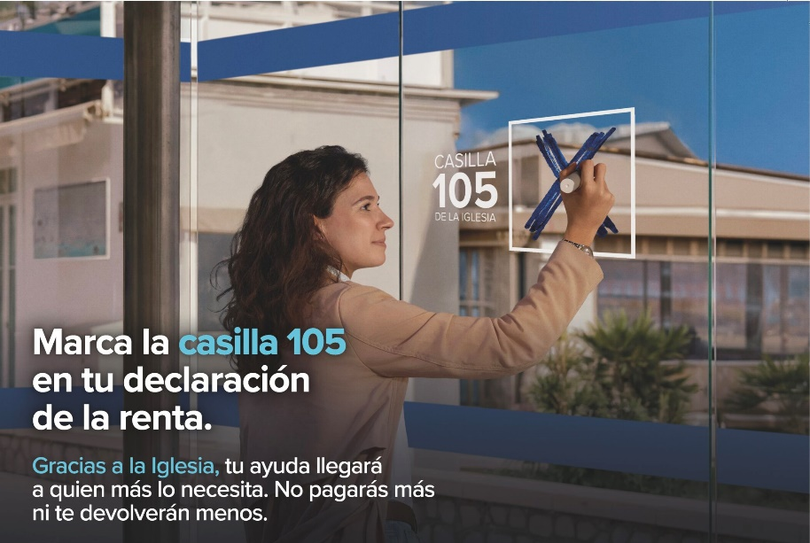











Parroquia Cristo Redentor
Cancionero
Todos los miércoles
Oración Comunitaria
Después de misa de 7 de la tarde
Con exposición del Santísimo
Vísperas y Oración con Jóvenes
A las 8:30 de la tarde en el Templo
Todos los viernes
Servicio-voluntariado
de acogida, acondicionamiento y limpieza del Templo y
nuestros Locales Parroquiales
Templo: 4:30 horas de la tarde
Locales: 6 de la tarde
(podría ser en otro momento)
 www.cristoredentor.info
 va-cristoredentor@archivalladolid.org
www.instagram.com/cristoredentorva

Slide 35

HÁGASE EN MI TU VOLUNTAD
Fuente de paz y de fidelidad,
Virgen María.
Dios se fijó en Ti por tu humildad,
Virgen María.
Elegida del Señor,
siempre dócil a su voz
en el amor.
1/4

Slide 36
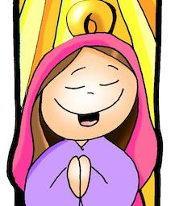
Hágase, Señor, en mí tu voluntad,
hágase en mí según tu Palabra,
con María unimos
nuestras voces al cantar:
“Hágase, Señor, tu voluntad en mí;
hágase, Señor, tu voluntad”.
“Hágase, Señor, tu voluntad en mí;
hágase, Señor, tu voluntad”.
2/4

Slide 37
Llena de amor, de luz y sencillez,
Virgen María.
Guía mis pies, maestra de la fe,
Virgen María.
Cambia nuestro corazón,
por tu fiel intercesión
ante el Señor.
3/4

Slide 38
Hágase, Señor, en mí tu voluntad,
hágase en mí según tu Palabra,
con María unimos
nuestras voces al cantar:
“Hágase, Señor, tu voluntad en mí;
hágase, Señor, tu voluntad”.
“Hágase, Señor, tu voluntad en mí;
hágase, Señor, tu voluntad”.
4/4

Slide 39


¡FELIZ DÍA DEL SEÑOR!
¡COMPÁRTELO CON LOS DEMÁS!

